Slide 1
어플리케이션 구현
문희주 PPT

Slide 2
목차
ERMaster 설치하기
ERMaster 파일 만들기
ERMaster 기능설명
User페이지
Main페이지

Slide 3
ERMaster 설치하기

Slide 4
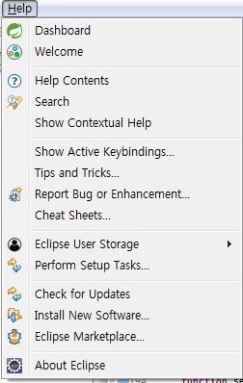
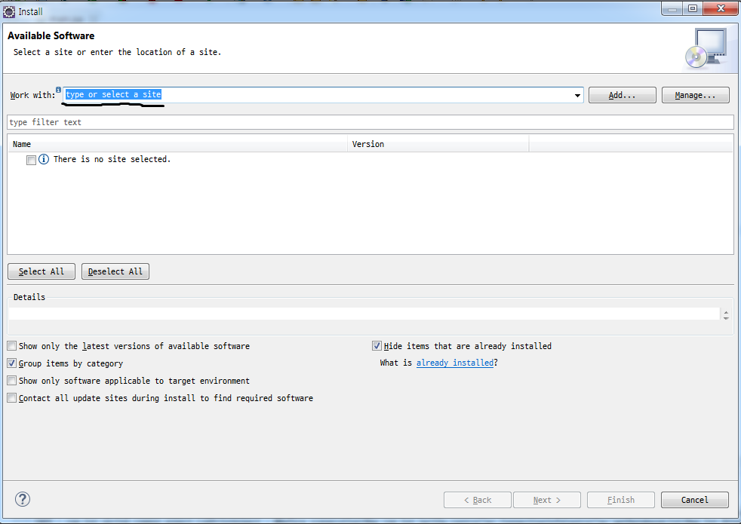
1.
Install new software
로 들어간다
그뒤 표시한곳에 ERMaster 설치주소를 입력한뒤
Add를 누르고 나오는 항목들을 체크하고 finish한다
ERMaster 설치주소 : http://ermaster.sourceforge.net/update-site/

Slide 5
ERMaster 파일 만들기

Slide 6
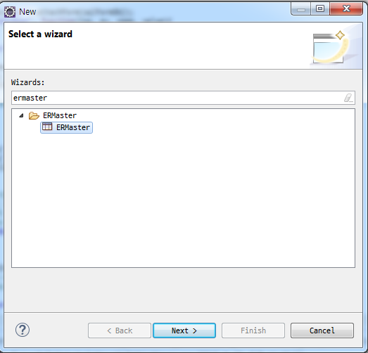
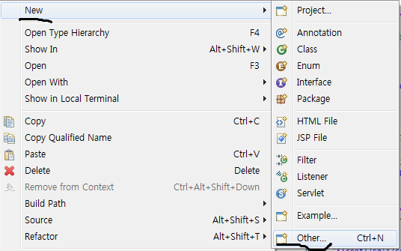
1.
만들려고 하는곳에서
우클릭후 new-other 클릭
Ermaster 검색후 선택

Slide 7
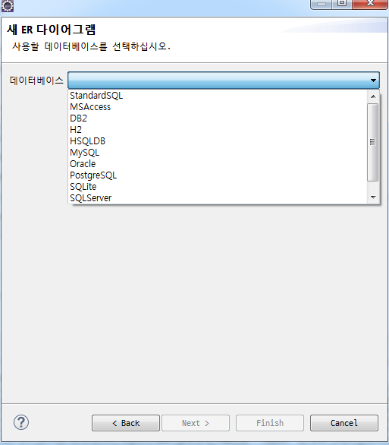
2.
그 뒤 사용할 데이터베이스를 선택한뒤 Next를 눌러서
저장할 위치와 이름을 선택하고 Finish

Slide 8
ERMaster 기능설명

Slide 9
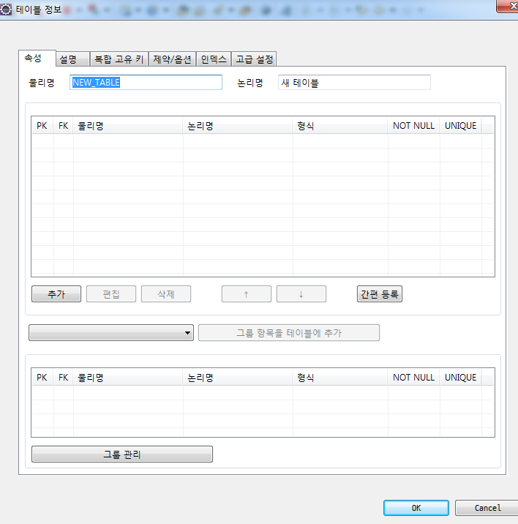
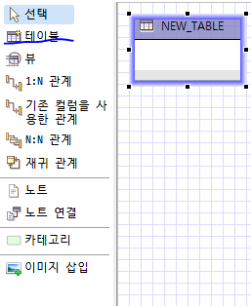
1.
테이블을 선택하고 드래그를하면 테이블을 만들수있다.
그뒤 테이블을 더블클릭하면
테이블 수정을 할수있다.

Slide 10
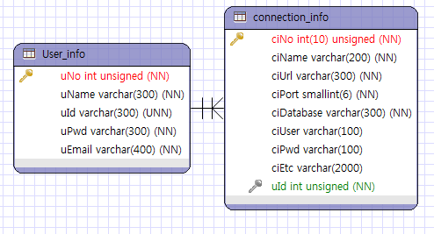
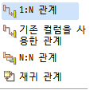
2.
그리고 이 기능들을 이용하여
테이블간의 정보를 연결할수있다.
User_info의 uId를
Connection_info의 외래키로 사용한 모습

Slide 11
User관련 페이지 설명

Slide 12
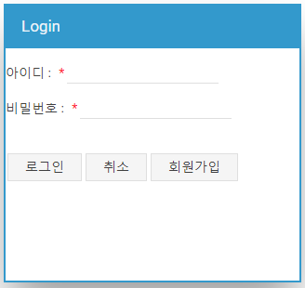
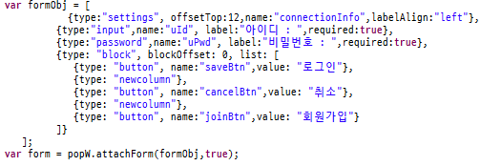
화면 설명 - Login
아이디와 비밀번호 입력을 강제시킴,
취소 버튼을 누르면 아이디와 비밀번호를 없앰
창의 레이아웃을 만드는 부분

Slide 13
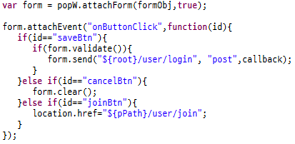
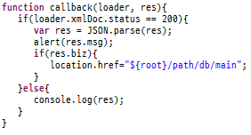
화면 설명 - Login
만든 설정대로 폼을 만들어주고
폼에 이벤트를 만들어준다.
로그인후 성공했다는 결과가 오면
Main페이지로 이동시킨다.

Slide 14
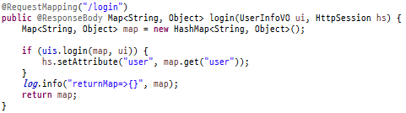
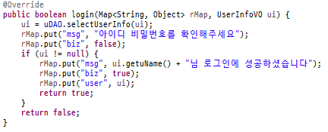


서버 설명 - Login
로그인 요청을 보내고 성공하면
세션에 유저 정보를 넣는다
로그인에 성공하면 성공했다고 값을 넣음
아이디,비밀번호 확인해서
맞는 아이디가 있는지 확인

Slide 15
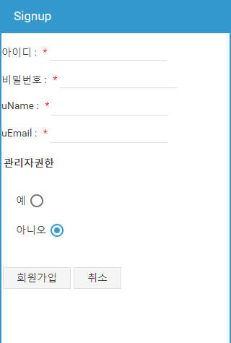
화면 설명 - Join
설정에 required를 넣어
필수적으로 입력해야 할수있게함

Slide 16
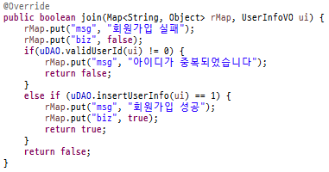
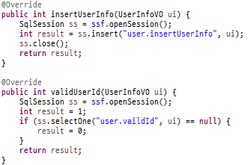
서버 설명 - Join
리턴값에 따라 메세지를 바꿈
입력과 중복체크를 하는부분

Slide 17
DB MAIN 설명

Slide 18
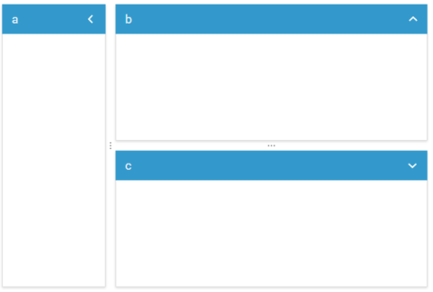
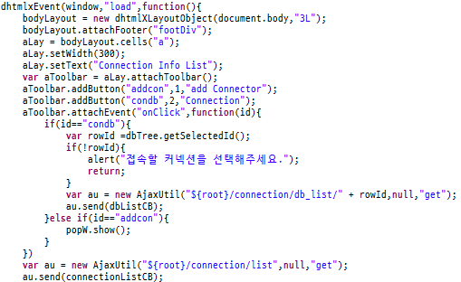

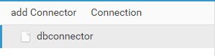
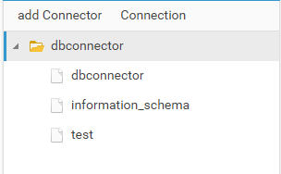
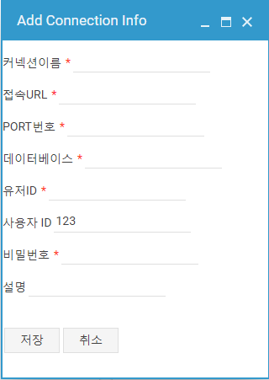
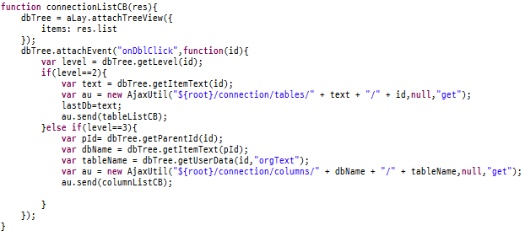
형식지정
페이지 설명 - 커넥션
A칸을 툴바로 만들고
매뉴 추가
툴바에 이벤트 적용
커넥션의 데이터베이스를 받은뒤 리스트에 적용
이벤트 성공시 이동
커넥션 추가창
TreeView에 이벤트 적용

Slide 19
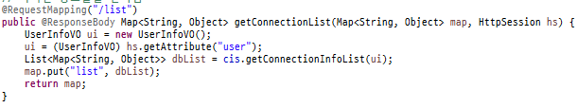
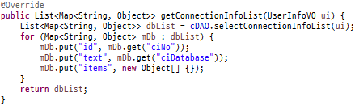

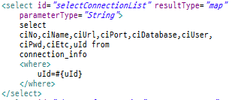
서버 설명 - 커넥션
로그인한 유저 정보를 받은뒤
service로 보내고 그 결과값을 보내줌
DAO로부터 connection 정보를 받은뒤
DHTMLX에서 사용할수있게 수정하고 리턴해줌
로그인한 아이디가 접근가능한 커넥션을 보내줌

Slide 20
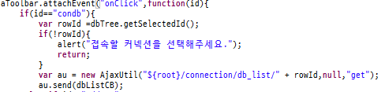
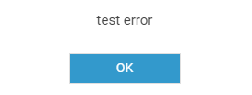
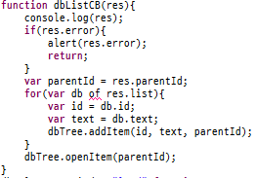
페이지 설명 - DB리스트
Connection 버튼을 누르면 작동
성공시 이동
에러가 있을시
어떤 에러인지 보여줌
dbTree에 아이템을 추가하고
열어줌

Slide 21
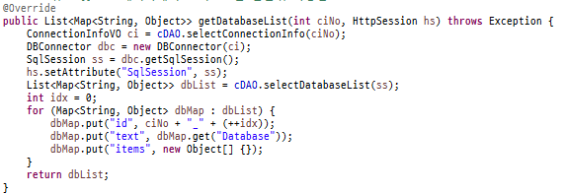

서버 설명 - DB리스트
데이터 베이스 정보를 받아오고
그것을 기반으로 DBC를 만든뒤
세션에 넣는부분
선택한 데이터베이스 정보에따라
정보를 받아옴

Slide 22

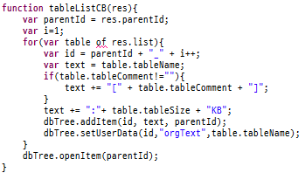
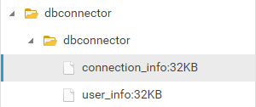
페이지 설명 - 테이블리스트
데이터베이스를 더블클릭했을 때 작동
이름 뒤에 테이블의 용량을 써줌

Slide 23

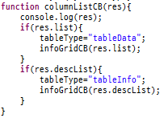
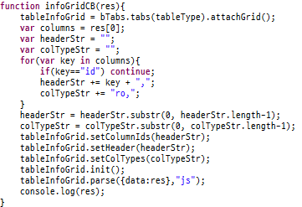
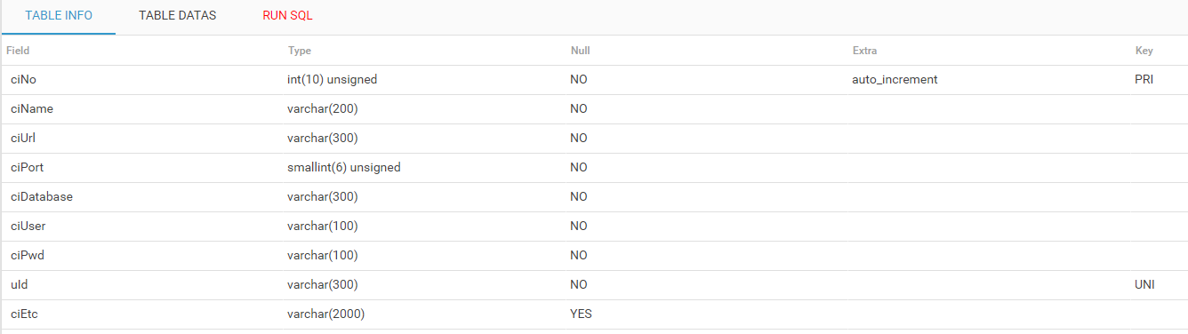
페이지 설명 - 테이블
테이블을 클릭했을때 작동함
테이블 데이터를 받아왔는지
설정을 받아왔는지에 따라
분기를 나눠줌
테이블 해더설정을 만드는 부분
값을 넣어서 테이블 완성하는부분

Slide 24
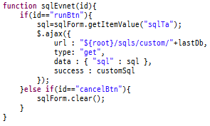
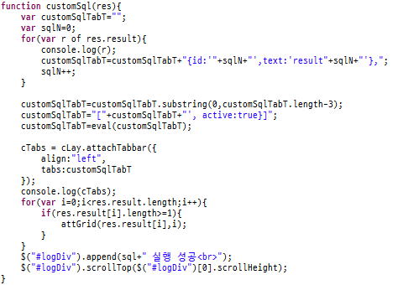
페이지 설명 – RUN SQL
실행 버튼을 누르면 입력한 SQL문을 가지고 서버로감
실행한 SQL만큼 탭을 만들어줌
해당하는 탭에 값을 넣어줌
실행한 SQL을 로그에 찍음

Slide 25
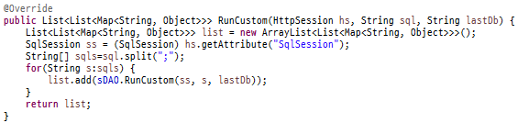
서버 설명 - RUN SQL
세미콜론을 기준으로 SQL문을 나누고
각각 실행하고 리스트에 넣는다

Slide 26
페이지 설명 - Connection 추가
현재 로그인중인 아이디로 자동설정됨

Slide 27
감사합니다

